Slide 1
基于鸽子启发优化器的特征选择
汇 报 人： 曹 磊
汇报时间：2020.3.24

Slide 2
1
摘要分析
CONTENTS
目录
2
实验方法
3
实验结果
4
实验总结

Slide 3
1
摘 要 分 析

Slide 4
LOGO
摘 要
论文摘要
方法分析
实验结果
实验总结
特征选择在机器学习模型的建立中起着至关重要的作用。数据中不相关的特征会影响模型的准确性，增加模型建立所需的训练时间。特征选择是构建入侵检测系统的重要环节。提出了一种用于IDS的包装器特征选择算法。该算法使用鸽子启发的优化器来进行选择过程，提出了一种新的连续鸽群优化算法的二元化方法，并与传统的连续鸽群智能算法的二元化方法进行了比较。使用三个流行的数据集：KDDCUP 99、NLS-KDD和UNSW-NB15对该算法进行了评估。该算法在TPR、FPR、精度和F-score等方面均优于现有的特征选择算法。同时，本文提出的余弦相似性二元化方法比sigmoid方法有更快的收敛速度。

Slide 5
LOGO
文章贡献
论文摘要
方法分析
实验结果
实验总结
提出了一种基于鸽子启发优化器的入侵检测系统特征选择算法。
提出了一种基于余弦相似度概念的连续元启发式算法的二元化方法，使其适用于离散问题，并与sigmoid函数将速度转换为二元的方法进行了比较。
对提出的特征选择算法进行了测试，并与国内外六种著名的特征选择算法进行了比较。

Slide 6
2
方法分析

Slide 7

LOGO
鸽子归巢
论文摘要
方法分析
实验结果
实验总结
在不同磁场中，对鸽子探测能力的研究表明，鸽子令人印象深刻的归巢技能几乎依赖于它们喙中的微小磁性粒子。具体来说，鸽子的喙中含有铁晶体，这可以给鸟儿一个向北的鼻子。研究表明，这种物种似乎有一个系统，在这个系统中，来自磁铁矿颗粒的信号通过三叉神经从鼻子传到大脑。最近对鸽子行为的研究也表明，鸽子可以跟随一些标志性建筑进行导航，如主要道路、铁路和河流，而不是直接前往目的地。

Slide 8
LOGO
PIO的数学模型
论文摘要
方法分析
实验结果
实验总结
为了使鸽子的一些归巢特性理想化，使用一些规则设计了两个操作符：
地图和指南针操作符：鸽子可以通过磁感应在大脑中塑造地图来感知地球磁场。他们把太阳的高度当作指南针来调整方向。当它们飞到目的地时，对太阳和磁性粒子的依赖性降低了。
地标操作符：当鸽子飞近它们的目的地时，它们将依靠它们周围的地标，假如他们熟悉地标，他们将直接飞往目的地；如果它们远离目的地，对地标不熟悉，它们会跟着熟悉地标的鸽子。

Slide 9
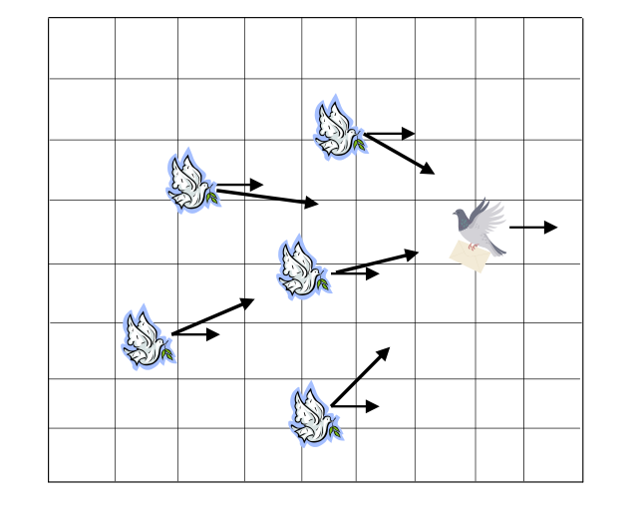

LOGO
地图和指南针操作符
论文摘要
方法分析
实验结果
实验总结
所有鸽子根据地图和指南针的操作来调整它们的飞行位置。其位置都是由一个特定的目标函数来评估的。左图中最好的鸽子由一只黑白鸽代表，所有其他鸽子将按照公式1跟随这只鸽子，公式的第一部分代表鸽子的当前方向，在图中用一个细直箭头表示，而公式1的第二部分代表最好的鸽子的方向图中用粗箭头表示。这两个向量的总和是鸽子的下一个飞行方向。所有鸽子将根据公式1和公式2中计算的新方向调整它们的位置。

Slide 10
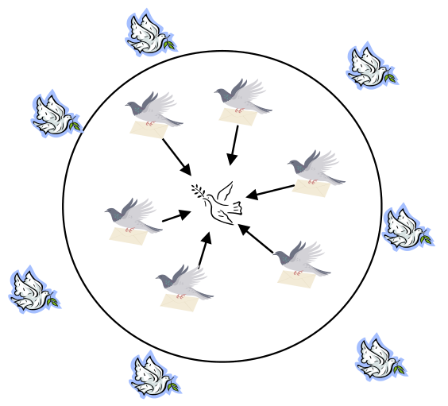



LOGO
地标操作符
论文摘要
方法分析
实验结果
实验总结
在地标操作符中，每一代Np减少一半的鸽子数量。鸽子离目的地还很远，它们对地标也不熟悉。设Xc(t)为第t次迭代后中心（最优）鸽子的位置，假设每只鸽子都能直接飞到目的地。鸽子i在第t次迭代时的位置更新规则可由下式给出：

Slide 11
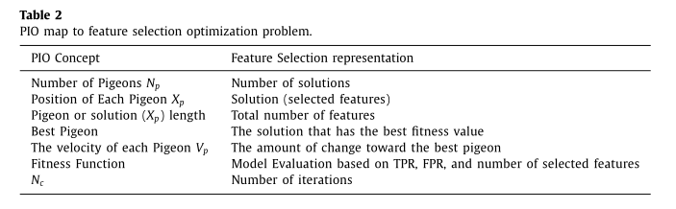
LOGO
映射关系
论文摘要
方法分析
实验结果
实验总结

Slide 12
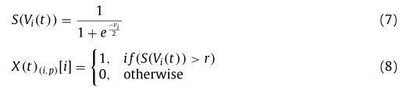
LOGO
基于Sigmoid_PIO的特征选择
论文摘要
方法分析
实验结果
实验总结
使用一个sigmoid函数将速度转换为公式7提出的二元版本,对于二元化的群智能算法，每只鸽子的位置将根据sigmoid函数值和[0,1]之间的随机均匀数的概率进行更新（公式8）。

Slide 13
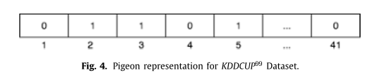
LOGO
基于Cosine_PIO的特征选择
论文摘要
方法分析
实验结果
实验总结
Cosine_PIO使用余弦相似度来计算鸽子的速度
用新的方式计算速度和位置
提出在PIO的基础上添加一个新特征, 对解起到一个增强的作用
解的表示：
Cosine_PIO中的解是一个长度为输入数（特征数）的向量。解的值由随机二元值0或1初始化。零值表示当前解中没有对应的特征，值1表示解中存在对应的特征。下图展示出了用于KDDCUP99数据集随机生成的解的示例

Slide 14
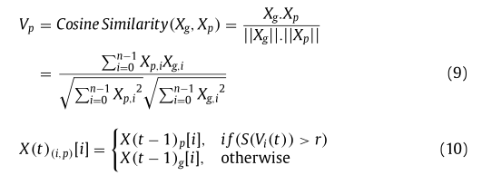
LOGO
基于Cosine_PIO的特征选择
论文摘要
方法分析
实验结果
实验总结

Slide 15
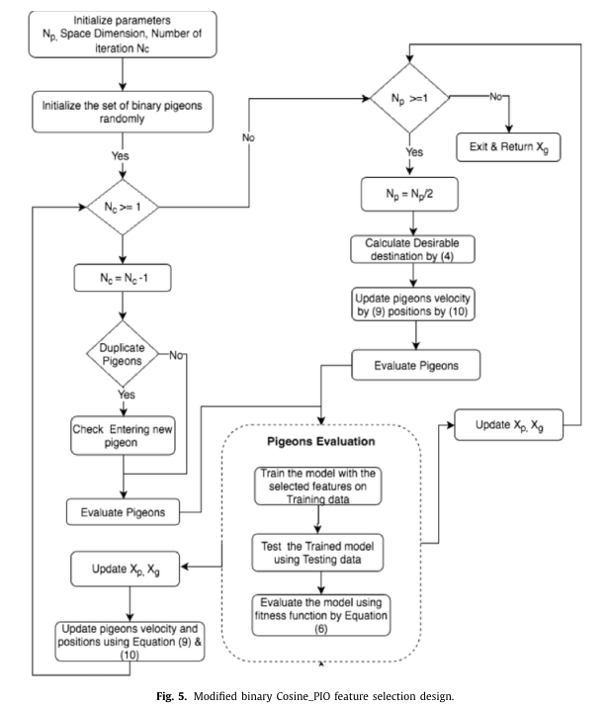
LOGO
CPIO的总体设计
论文摘要
方法分析
实验结果
实验总结
如果存在重复解（鸽），则需将当前解乘0.2来加入群，从而用新的邻居解替换重复解（鸽）。（此方法基于一个均匀的随机数，如果这个数大于0.5，那么一只新鸽子将加入群中，否则将丢弃它。）

Slide 16
3
实验结果

Slide 17

LOGO
实验过程
数据预处理：
论文摘要
方法分析
实验结果
实验总结
主要包括三个步骤：标签传输和数据传输、消除重复和数据归一化。
标签传输和数据传输：所有的有符号数据都被转换成数值。此外，同类列输入被转换为二进制类0或1，其中0表示正常记录，而1表示攻击记录
消除重复：删除训练集中的重复记录，以避免分类器偏向于最频繁的记录，并防止它学习不频繁的记录
数据归一化：对数据进行归一化是消除数据集中较大值特征的偏差。根据公式11，使用的数据集被归一化为范围[0,1]

Slide 18
LOGO
实验过程
特征选择：
论文摘要
方法分析
实验结果
实验总结
KDDCUP 99和NSL-KDD数据集包含41个特性，而UNSW-NB15数据集包含49个特性，并不是所有特性对于构建id都很重要。必须选择这些特征的子集才能实现高检测率和低误报。
分类器的测试与训练：
分类器的目的是区分正常类和攻击类。然后，使用测试集对训练后的模型进行评估。本文利用决策树（DT）对所提出的特征选择所推荐的特征子集进行训练和评价，并将其应用于比较国内外相关研究中提出的几种特征选择算法。

Slide 19
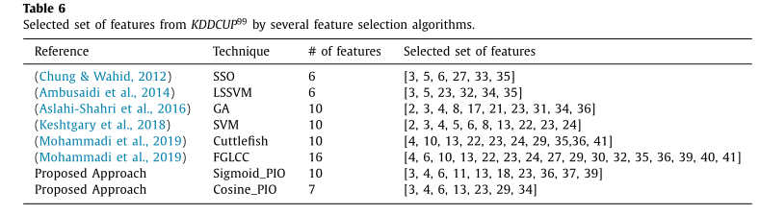
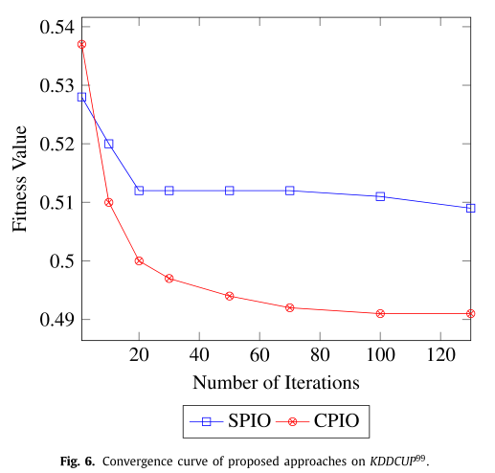
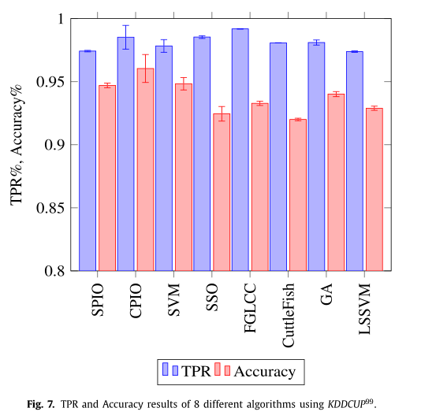
LOGO
实验结果
论文摘要
方法分析
实验结果
实验总结
KDDCUP99
数据集

Slide 20
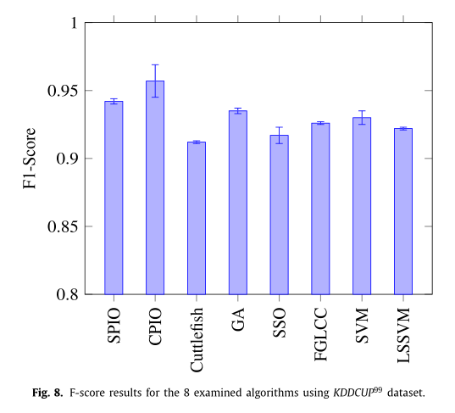
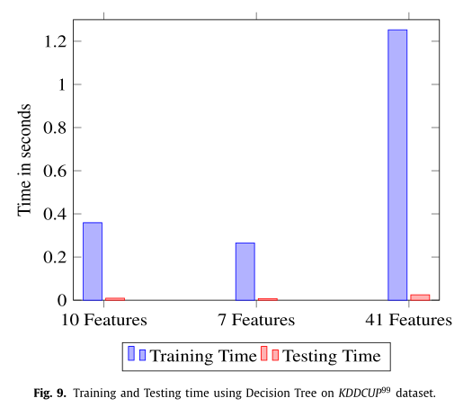
LOGO
实验结果
论文摘要
方法分析
实验结果
实验总结
KDDCUP99数据集

Slide 21
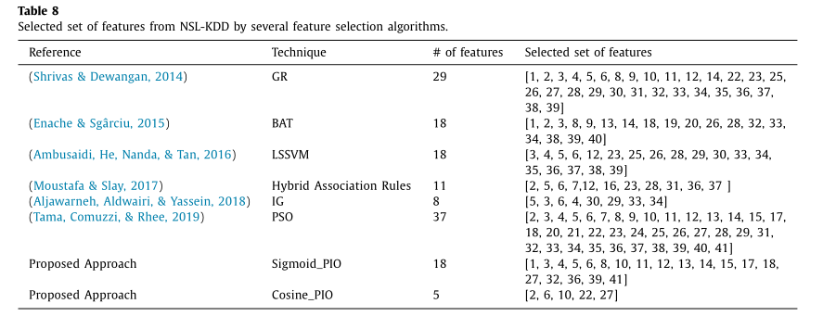
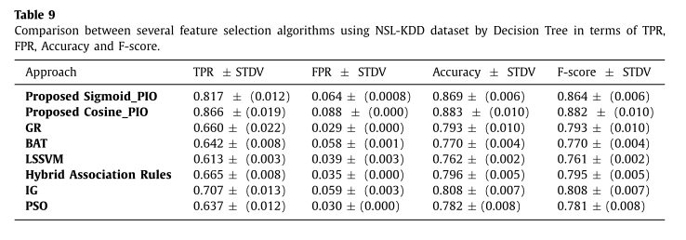
LOGO
实验结果
NSL_KDD数据集
论文摘要
方法分析
实验结果
实验总结

Slide 22
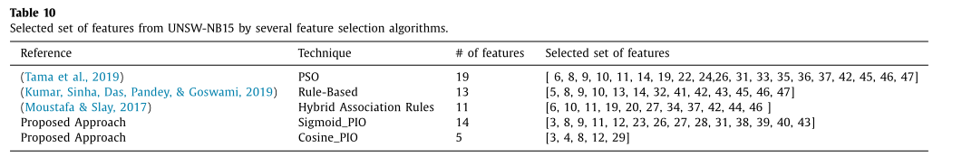
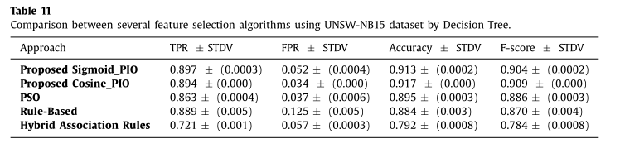
LOGO
实验结果
UNSW-NB15数据集
论文摘要
方法分析
实验结果
实验总结

Slide 23
4
实验总结

Slide 24
LOGO
实验总结
论文摘要
方法分析
实验结果
实验总结
本文提出了一种新的基于鸽子优化的入侵检测系统特征选择算法。本文提出的PIO特征选择的目的是在保证高检测率、低误报率的前提下，减少构建鲁棒IDS所需的特征数目。提出的PIO特征选择算法将KDDCUPP99、NSL-KDD和UNSW-NB15数据集的特征数目分别从41个减少到7个、41个减少到5个和49个减少到5个。它保持了较高的TPR、精度，大大缩短了建模所需的时间。特征选择是一个离散优化问题。要解决这一问题，必须对连续群智能算法进行离散化处理。提出了一种新的离散化方法基于余弦相似性的连续化算法，并与传统的离散化方法进行了比较，与传统的sigmoid函数在相同迭代次数下的PIO算法相比，该算法具有更快的收敛速度。

Slide 25
THANKS
谢谢聆听

